Slide 1


Jabatan Hal Ehwal Agama Terengganu
KHUTBAH MULTIMEDIA
Siri: 10 / 2023
17 Syaaban 1444H / 10 Mac 2023M
KESEMPURNAAN SYAHADAH DALAM ISLAM
http://e-khutbah.terengganu.gov.my

Slide 2
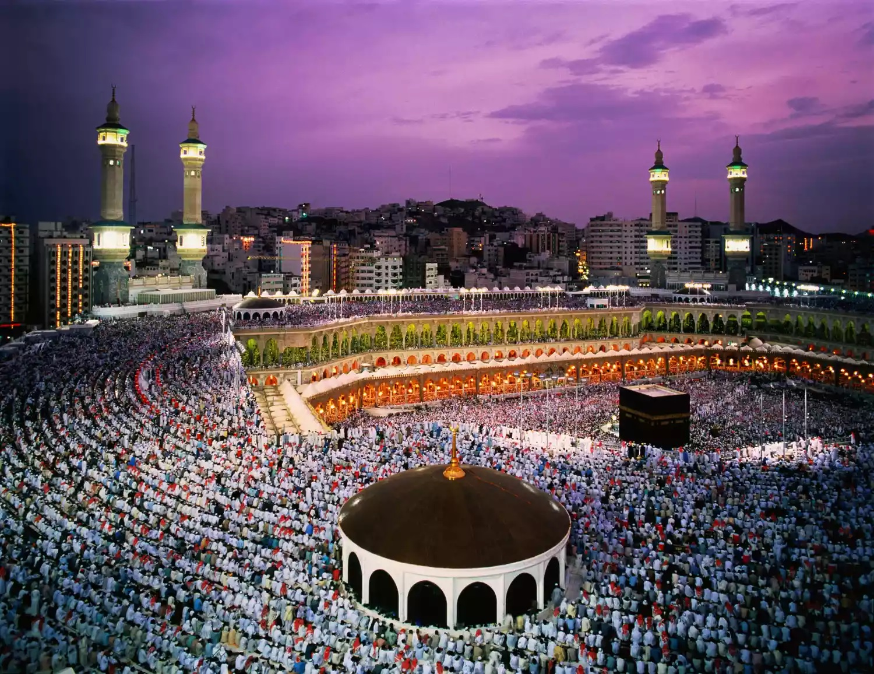
Pujian Kepada Allah SWT
الْحَمْدُ لِلَّهِ
Segala puji-pujian hanya bagi Allah SWT

Slide 3
Syahadah
أَشْهَدُ أَنْ لَا إِلَهَ إِلَّا اللهُ،
وَأَشْهَدُ أَنَّ مُحَمَّدًا عَبْدُهُ وَرَسُوْلُهُ.
Dan aku bersaksi bahawa sesungguhnya tiada tuhan melainkan Allah, dan juga aku bersaksi bahawa (Nabi) Muhammad (S.A.W) Hamba-Nya dan Rasul-Nya.

Slide 4
Selawat Ke Atas Nabi Muhammad SAW
اَللَّهُمَّ صَلِّ وَسَلِّمْ عَلَى سَيِّدِنَا مُحَمَّدٍ،
وَعَلَى آلِهِ وَأَصْحَابِهِ وَمَنْ تَبِعَهُمْ بِإِحْسَانٍ إِلَى يَوْمِ الدِّيْنِ.
Ya Allah, cucurilah rahmat dan kesejahteraan ke atas junjungan kami, Nabi Muhammad SAW, dan ke atas keluarganya, para Sahabatnya dan ke atas orang-orang yang mengikuti mereka secara baik hingga ke hari Akhirat.

Slide 5
Pesanan Takwa
فَيَا عِبَادَ اللهِ، اِتَّقُوْا اللهَ
“Wahai hamba-hamba Allah! Bertakwalah kepada Allah SWT”

Slide 6
Tajuk Khutbah Hari Ini :
KESEMPURNAAN SYAHADAH DALAM ISLAM
17 SYAABAN 1444H / 10 MAC 2023M

Slide 7

SYAHADAH
merupakan pintu gerbang suci bagi seorang manusia untuk menjadi pemeluk agama Islam yang setia.
pengakuan tentang keesaan Allah SWT dan kerasulan Nabi Muhammad SAW

Slide 8
Syarat Dan Tuntutan Kepada Kesempurnaan Kalimah Syahadah
PERTAMA : ILMU
Merupakan asas kepada pengesahan syahadah

Slide 9
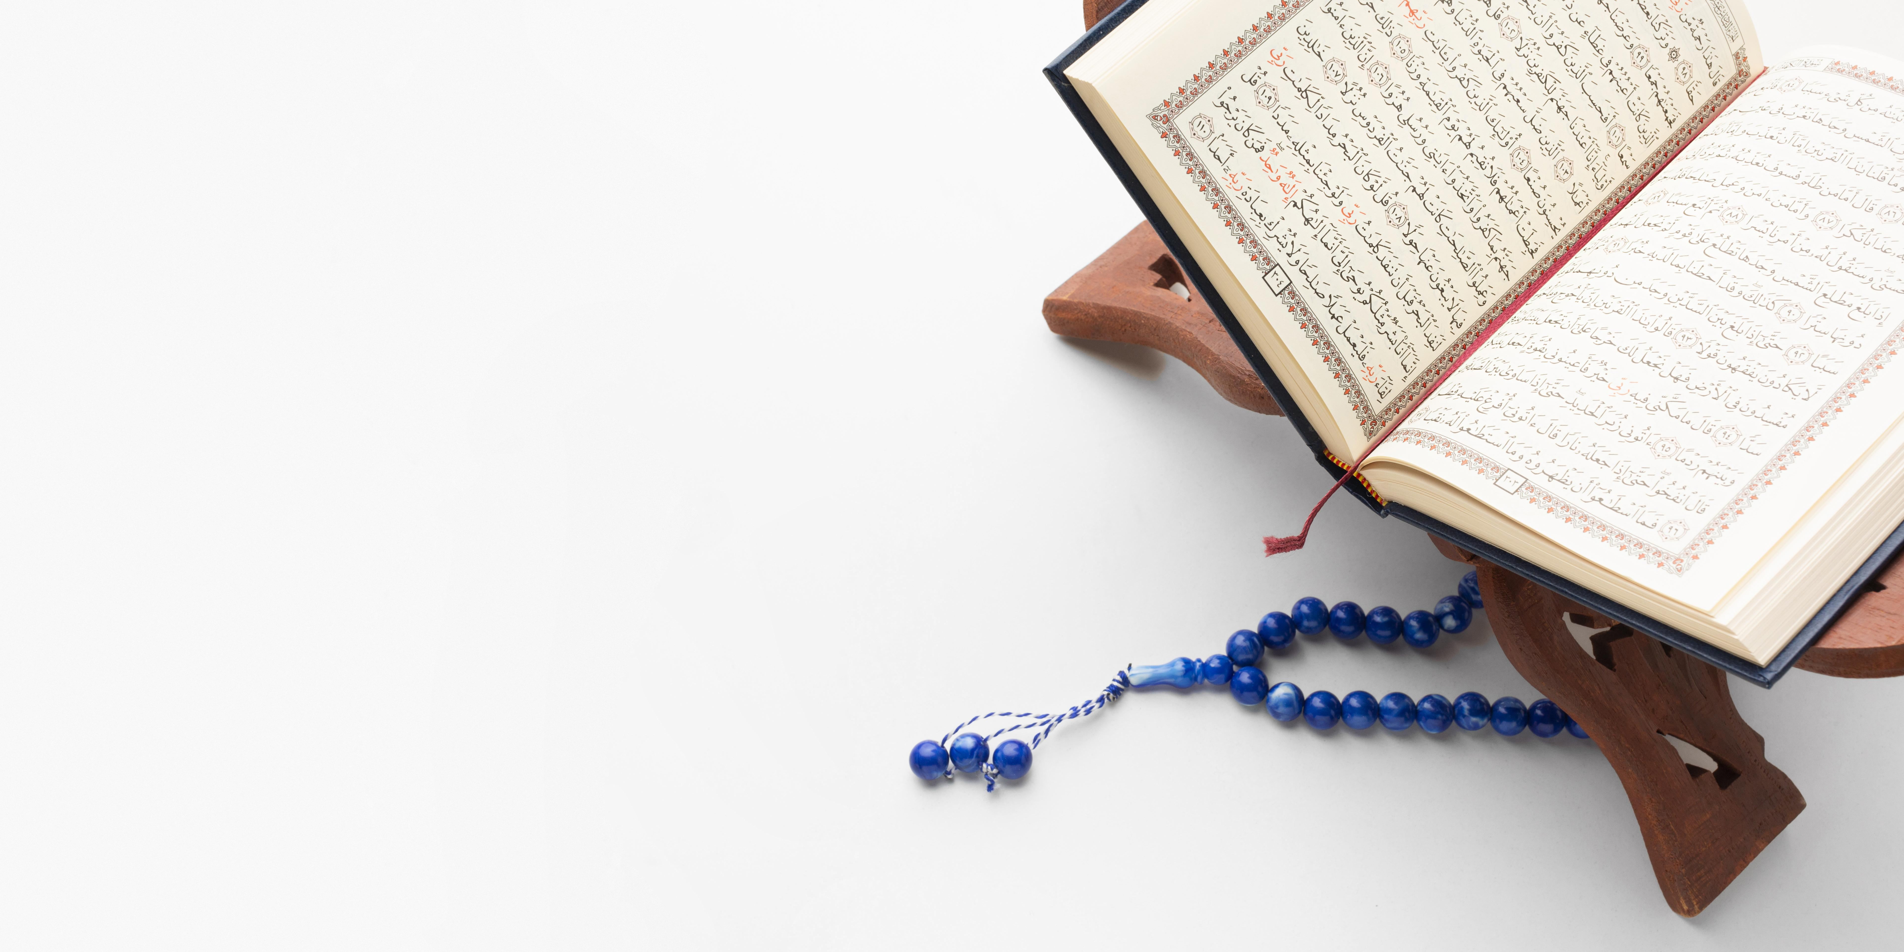
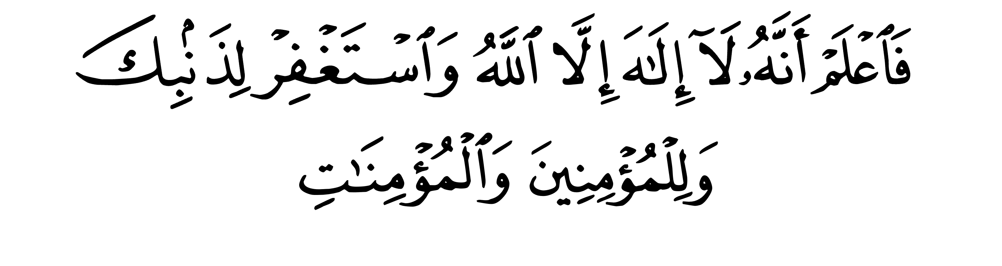
Firman Allah SWT dalam
Surah Muhammad ayat 19 :
Maksudnya : “Maka ketahuilah, bahawa sesungguhnya tidak ada tuhan yang layak disembah selain Allah dan mohonlah keampunan bagi dosamu dan bagi (dosa) orang-orang mukmin, lelaki dan perempuan.”

Slide 10
Allah SWT telah memulai firman-Nya dengan kalimah "فَاعْلَمْ " (maka ketahuilah) sebelum bersyahadah
Setiap orang yang bersyahadah harus mengetahui dengan benar tentang apa yang diucapkannya

Slide 11
Syarat Dan Tuntutan Kepada Kesempurnaan Kalimah Syahadah
KEDUA: KEYAKINAN
Melalui keyakinan, seseorang akan terhindar dari keraguan dan akan melangkah dengan kepastian

Slide 12
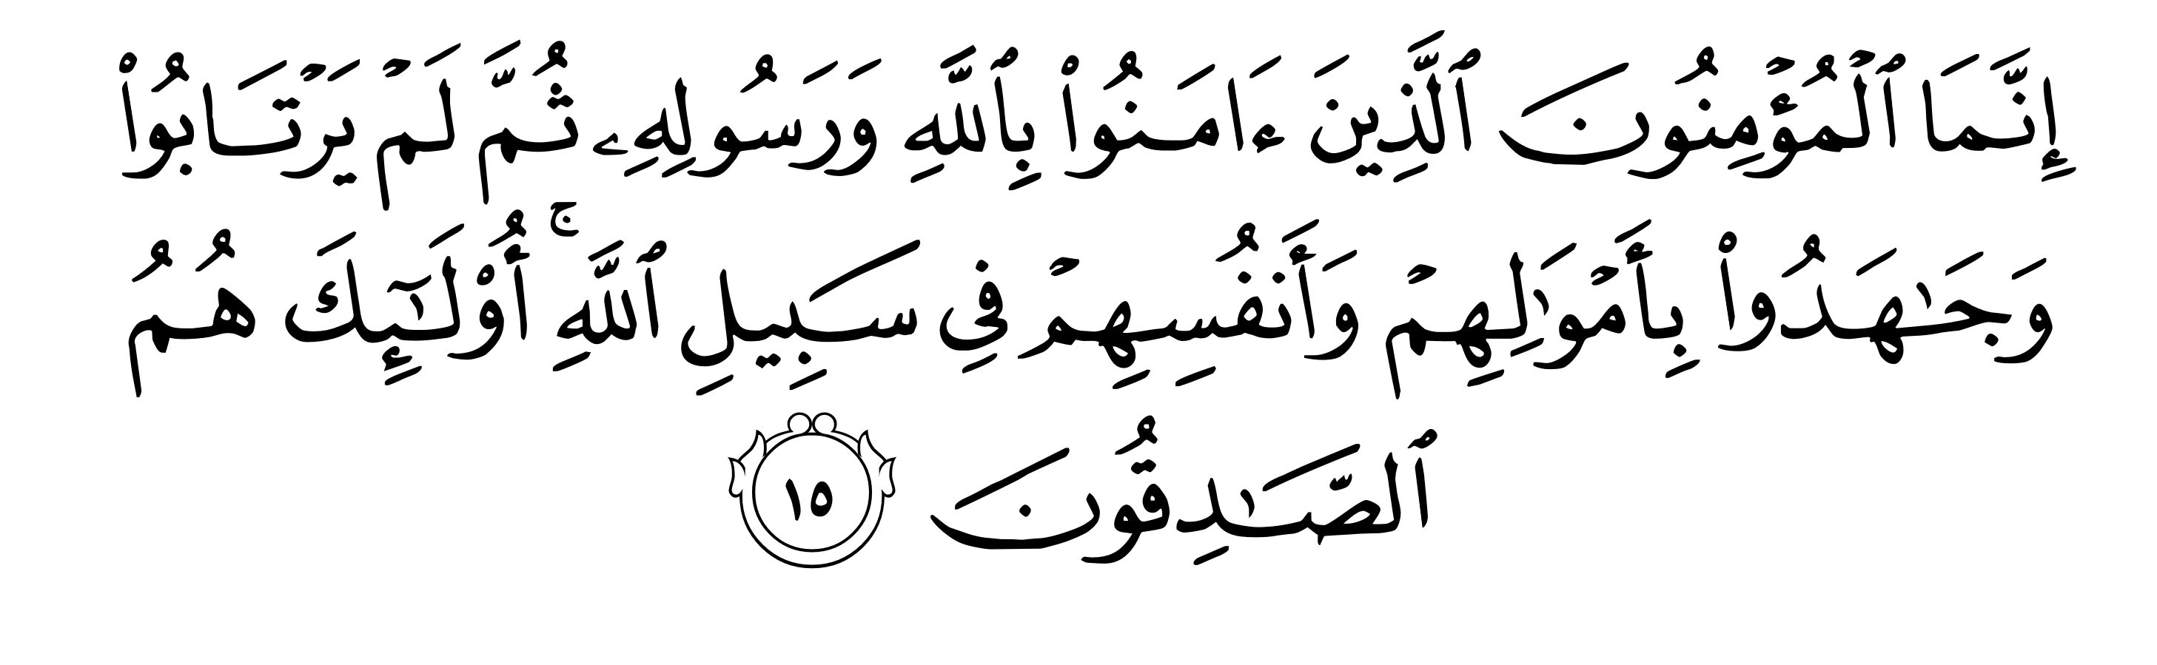
Firman Allah SWT dalam
surah Al-Hujurat ayat 15 :
Maksudnya : “Sesungguhnya orang-orang yang beriman itu hanyalah orang-orang yang percaya (beriman) kepada Allah dan Rasul-Nya, kemudian mereka tidak ragu-ragu dan mereka berjuang (berjihad) dengan harta dan jiwa mereka pada jalan Allah. Mereka itulah orang-orang yang benar.”

Slide 13
Syarat Dan Tuntutan Kepada Kesempurnaan Kalimah Syahadah
KETIGA: KETUNDUKAN
Sesungguhnya makna Islam itu sendiri membawa maksud kepatuhan dan ketundukan

Slide 14

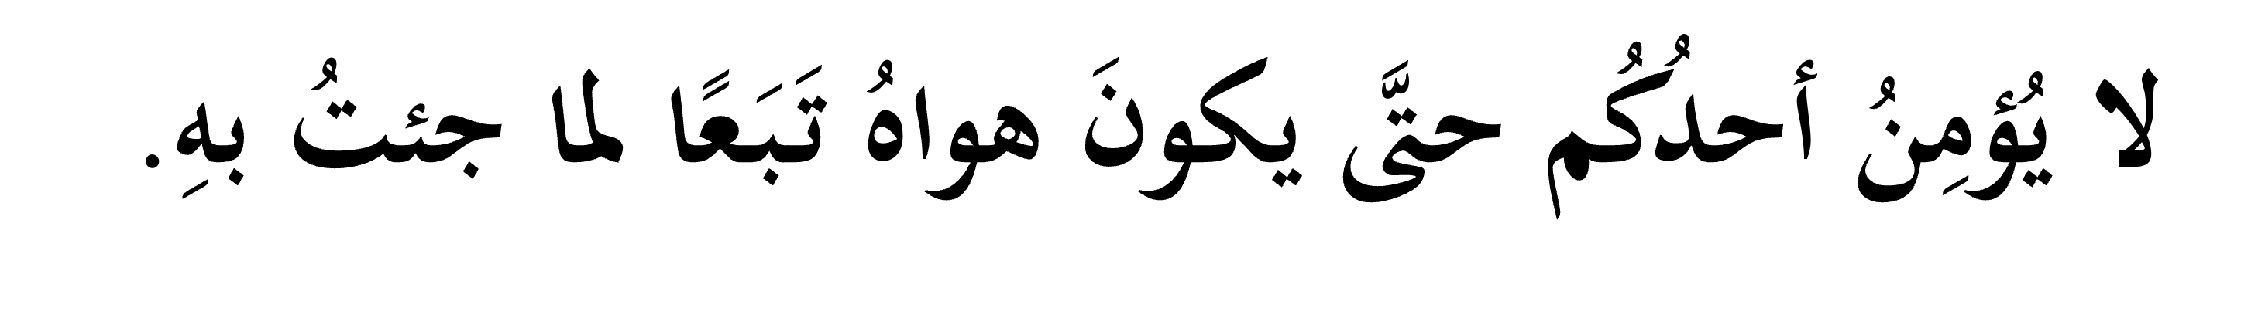
Sabda Nabi SAW :
Maksudnya : Tidaklah beriman seseorang kamu sehingga hawa nafsunya tunduk kepada ajaran yang aku bawa”.
(Hadis riwayat Al-Baihaqi)

Slide 15
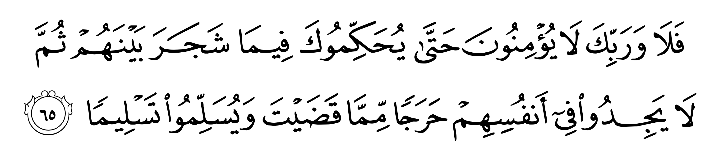
Firman Allah SWT dalam
surah surah An-Nisa’ 65 :
Maksudnya : Maka demi Tuhanmu, mereka tidak disifatkan beriman sehingga mereka menjadikan engkau hakim dalam perselisihan yang timbul di antara mereka kemudian mereka pula tidak merasa di hati mereka keberatan dari apa yang telah engkau hukumkan, dan mereka menerima keputusan itu dengan sepenuhnya.

Slide 16
Syarat Dan Tuntutan Kepada Kesempurnaan Kalimah Syahadah
KEEMPAT: KEJUJURAN
Setiap orang yang berikrar syahadah hendaklah berlaku jujur, tidak berpura-pura atau berdusta.

Slide 17
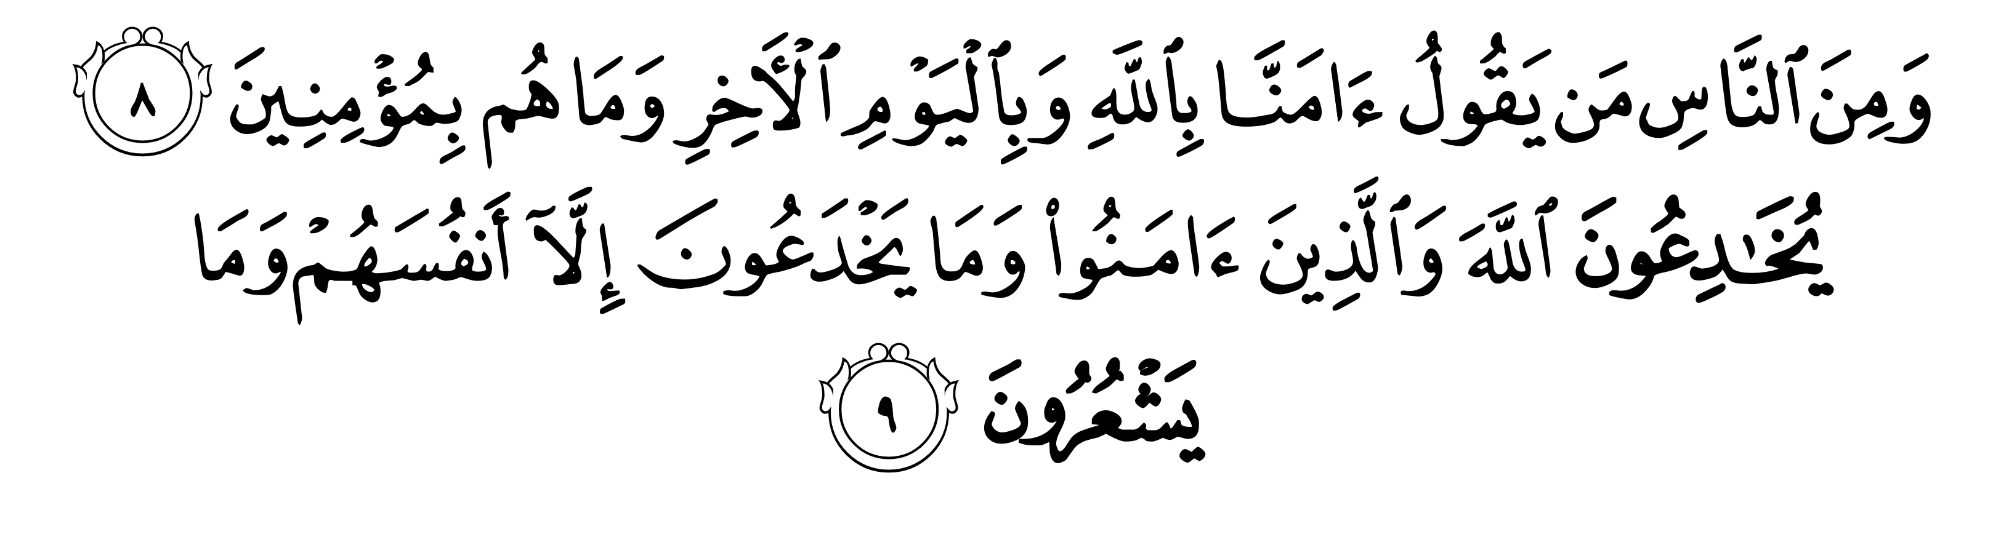
Firman Allah SWT dalam
surah Al-Baqarah ayat 8 dan 9 :
Maksudnya : “Dan di antara manusia ada yang mengatakan: "Kami beriman kepada Allah dan hari akhirat", padahal mereka itu sebenarnya bukanlah orang-orang yang beriman. Mereka hendak menipu Allah dan orang-orang beriman, padahal hakikatnya mereka hanya menipu diri mereka sendiri, sedangkan mereka tidak menyedari.”

Slide 18
Sabda Nabi SAW :
Bermaksud :
“Tiada seorangpun yang bersaksi bahawa tiada Tuhan selain Allah dan bahawa Muhammad saw adalah utusan Allah dengan jujur dalam hatinya, kecuali Allah mengharamkannya disentuh api neraka.
(Hadis riwayat al-Bukhari)

Slide 19
Syarat Dan Tuntutan Kepada Kesempurnaan Kalimah Syahadah
KELIMA: IKHLAS
Ikrar syahadah harus dilakukan dengan penuh keikhlasan mengharap redha Allah SWT, bukan kerana pengaruh duniawi dalam bentuk apa jua sekali pun.

Slide 20
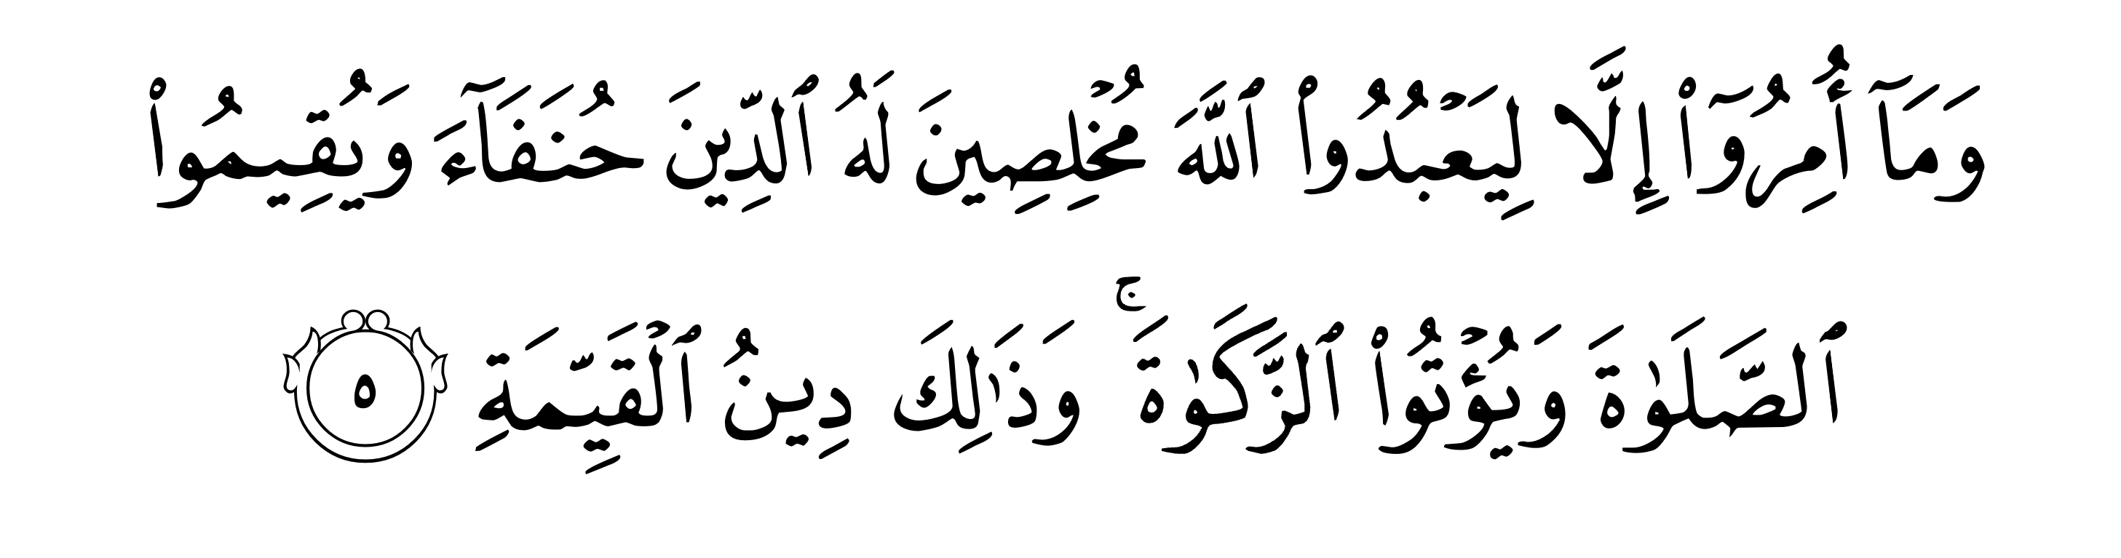
Firman Allah SWT dalam
surah Al-Bayyinah ayat 5 :
Maksudnya : “Pada hal mereka tidak diperintahkan melainkan supaya menyembah Allah dengan mengikhlaskan ibadat kepada-Nya, lagi tetap teguh di atas tauhid; dan supaya mereka mendirikan sembahyang serta memberi zakat. Dan yang demikian itulah agama yang benar.”

Slide 21
KESIMPULAN
Marilah sama-sama kita menjaga kesempurnaan syahadah kita dengan ilmu, kepatuhan dan ketundukan kepada syariat dengan penuh kejujuran dan keikhlasan, kerana itulah sahaja kunci termakbulnya syahadah dan amalan kita.
Sebaliknya, kejahilan, keingkaran, kemunafikan dan kesyirikan merupakan penghancur amal dan wajib dijauhi agar tidak merosakkan kesaksian syahadah yang telah kita ikrarkan.

Slide 22
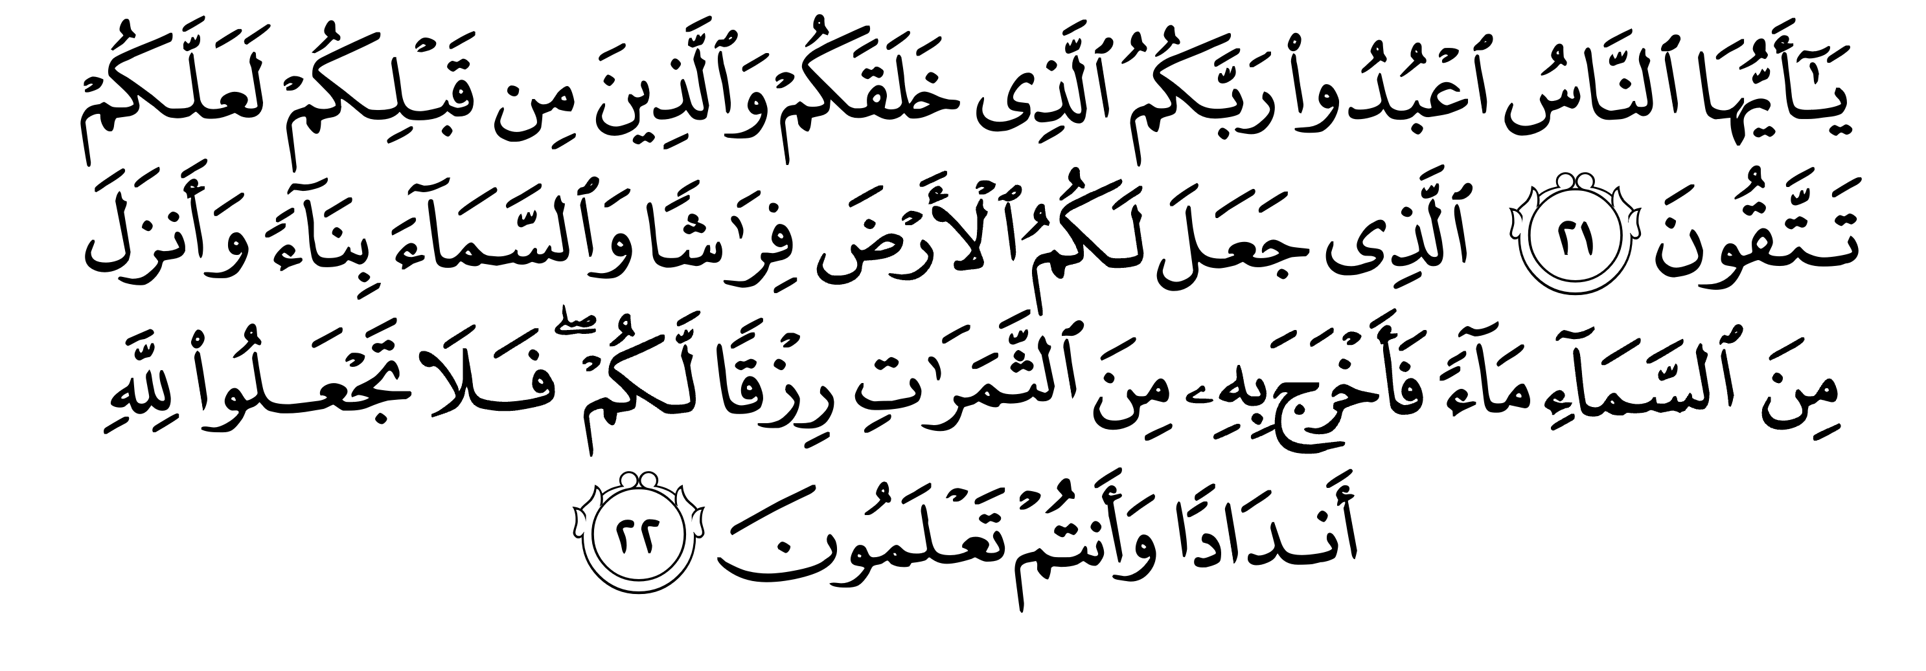
أَعُوذُ بِاللهِ مِنَ الشَّيْطَانِ الرَّجِيمِ
Maksudnya : “Wahai sekalian manusia! Beribadatlah kepada Tuhan kamu yang telah menciptakan kamu dan orang-orang yang terdahulu daripada kamu, supaya kamu (menjadi orang-orang yang) bertaqwa.”
“Dia lah yang menjadikan bumi ini untuk kamu sebagai hamparan, dan langit (serta segala isinya) sebagai bangunan (yang dibina dengan kukuhnya); dan diturunkanNya air hujan dari langit, lalu dikeluarkanNya dengan air itu berjenis-jenis buah-buahan yang menjadi rezeki bagi kamu; maka janganlah kamu mengadakan bagi Allah, sebarang sekutu, padahal kamu semua mengetahui (bahawa Allah ialah Tuhan Yang Maha Esa).”
(Surah Al-Baqarah 21 & 22)

Slide 23
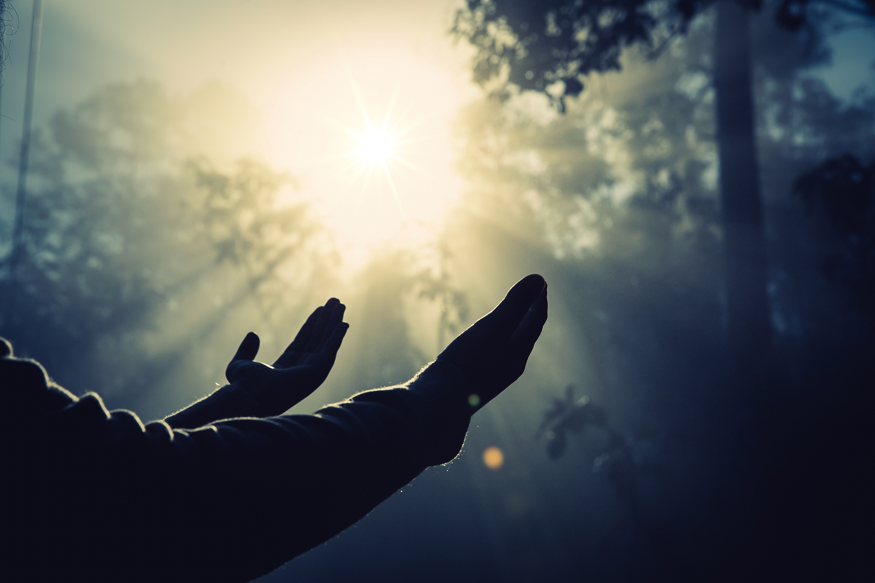
بَارَكَ اللهُ لِي وَلَكُمْ فِي الْقُرْآنِ الْعَظِيْمِ.
وَنَفَعَنِي وَاِيِّاكُمْ بِمَا فِيْهِ مِنَ الآيَاتِ وَالذِّكْرِ الْحَكِيْمِ.
وَتَقَبَّلَ الله مِنِّي وَمِنْكُمْ تِلاوَتَهُ اِنَّهُ هُوَ السَّمِيْعُ الْعَلِيْمُ.
أقُوْلُ قَوْلِي هَذا وَأَسْتَغْفِرُ اللهَ الْعَظِيْمَ لِيْ وَلَكُمْ
وَلِسَائِرِ الْمُسْلِمِيْنَ وَالْمُسْلِمَاتِ وَالْمُؤْمِنِيْنَ وَالْمُؤْمِنَاتِ
فَاسْتَغْفِرُوْهُ إنَّهُ هُوَ الْغَفُوْرُ الرَّحِيْمُ.

Slide 24
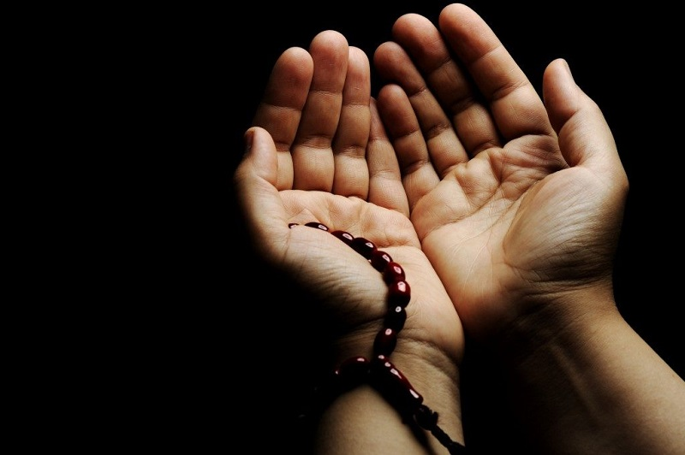
Doa Antara Dua Khutbah
آمِينَ ، يَا مُوَفِّقَ الطَّائِعِينَ
وَفِّقنَا لِطَاعَتِكَ أَجمَعِينَ
وَتُب عَلَينَا وَعَلَى المُسلِمِينَ
وَاغفِر ذَنبَ مَن يَقُولُ: «أَستَغفِرُ اللهَ» العَظِيمَ
وَنَستَغفِرُ اللهَ

Slide 25
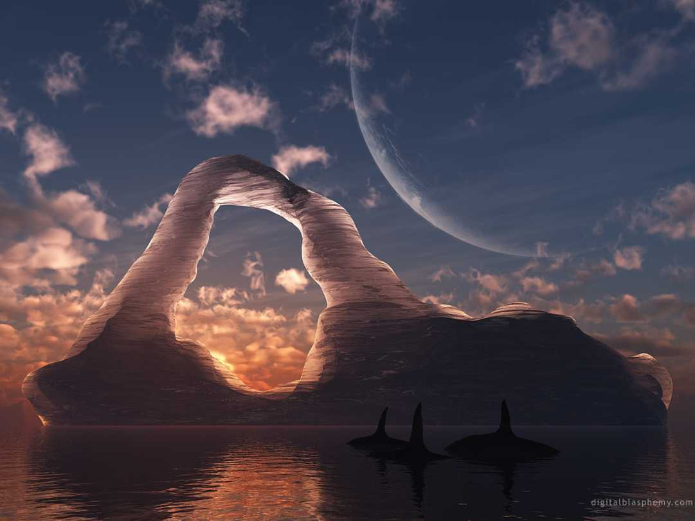
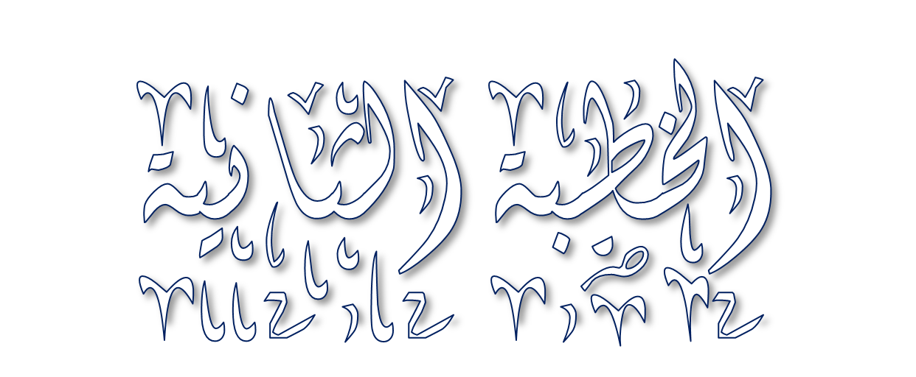


Slide 26
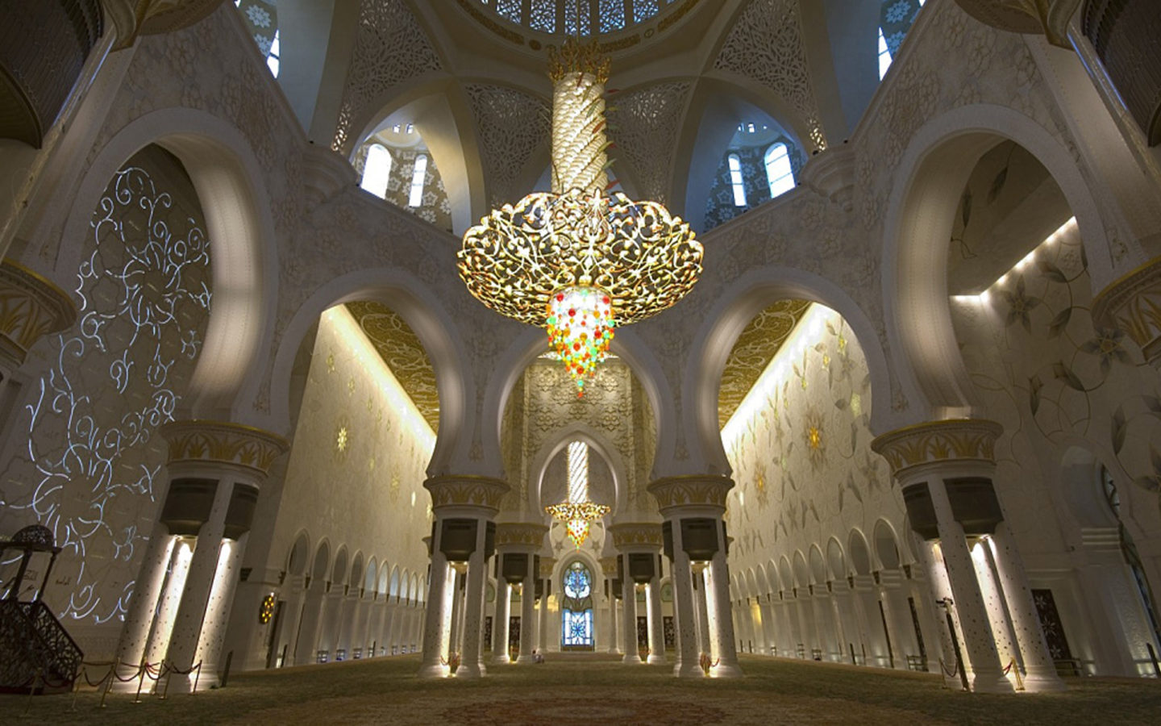
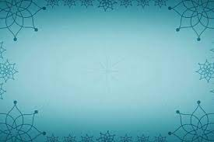
Pujian Kepada Allah S.W.T.
الْحَمْدُ لِلَّهِ
Segala puji-pujian hanya
bagi Allah S.W.T.

Slide 27
Syahadah
وَأَشْهَدُ أَن لآ إِلَهَ إِلاَّ اللهُ وَحْدَهُ لاَ شَرِيْكَ لَهُ، وَأَشْهَدُ أَنَّ سَيِّدَنَا مُحَمَّدًا عَبْدُهُ وَرَسُوْلُهُ.
Dan aku bersaksi bahawa sesungguhnya tiada tuhan melainkan Allah, Yang Maha Esa, tiada sekutu bagi-Nya, dan juga aku bersaksi bahawa junjungan kami (Nabi) Muhammad (S.A.W) hamba-Nya dan rasul-Nya.

Slide 28
Selawat Ke Atas
Nabi Muhammad S.A.W
اللَّهُمَّ صَلِّ وَسَلِّمْ وَبَارِكْ عَلَى سَيِّدِنَا مُحَمَّدٍ، وَعَلَى آلِهِ وَأَصْحَابِهِ أَجْمَعِيْنَ
Ya Allah, cucurilah rahmat, kesejahteraan dan keberkatan ke atas junjungan kami (Nabi) Muhammad (S.A.W) dan ke atas keluarganya dan sekalian para Sahabatnya.

Slide 29
Seruan Takwa
اتَّقُوا اللَّهَ فَقَدْ فَازَ الْمُتَّقُوْنَ
Bertakwalah kepada Allah dengan sebenar-benarnya, sesungguhnya berjayalah orang-orang yang bertaqwa.

Slide 30
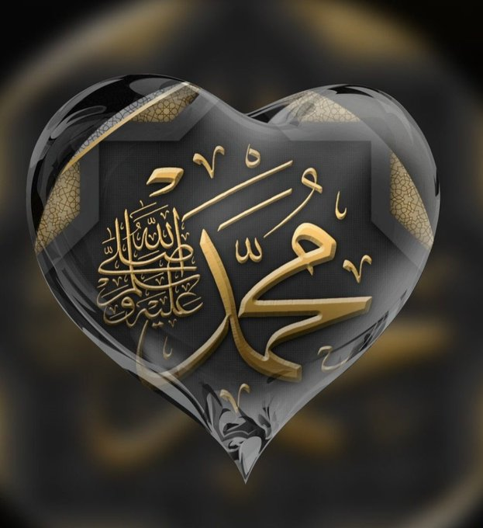
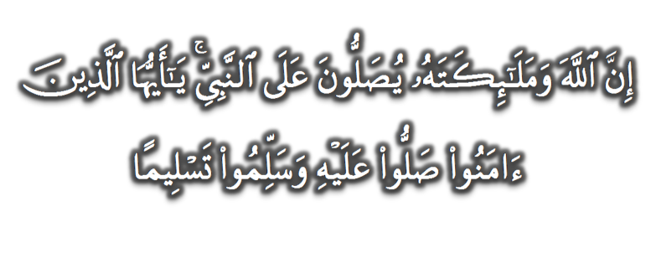
Seruan
Memperbanyakkan ucapan selawat dan salam kepada Rasulullah SAW
(Surah Al-Ahzab : Ayat 56)
“Sesungguhnya Allah Taala Dan Para MalaikatNya Sentiasa Berselawat Ke Atas Nabi (Muhammad).
Wahai Orang-orang Beriman! Berselawatlah Kamu
Ke Atasnya Serta Ucapkanlah Salam Sejahtera Dengan Penghormatan Ke Atasnya Dengan Sepenuhnya”.

Slide 31

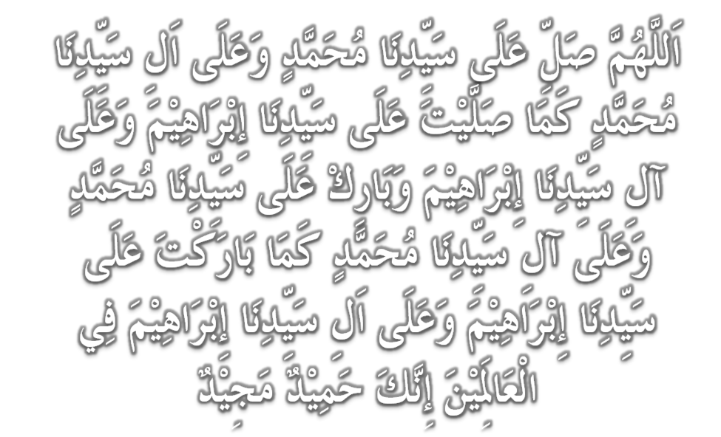
Selawat

Slide 32
DOA
اللَّهُمَّ اغْفِرْ لِلْمُؤْمِنِيْنَ وَالْمُؤْمِنَاتِ، وَالمُسْلِمِيْنَ وَالْمُسْلِمَاتِ الأَحْيَاءِ مِنْهُمْ وَالأَمْوَات،
إِنَّكَ سَمِيْعٌ قَرِيْبٌ مُجِيْبُ الدَّعَوَات.
اللَّهُمَّ ادْفَعْ عَنَّا الْبَلاءَ وَالْوَبَاءَ وَالْفَحْشَاءَ
مَا لا يَصْرِفُهُ غَيْرُكَ

Slide 33
DOA
اللَّهُمَّ إِنَّا نَعُوذُ بِكَ مِنَ البَرَصِ وَالْجُنُونِ وَالْجُذَامِ وَمِن سَيِّئِ الأَسْقَامِ.
اللَّهُمَّ اشْفِ مَرْضَانَا وَارْحَمْ مَّوْتَانَا، وَالْطُفْ بِنَا فِيمَا نَزَلَ بِنَا

Slide 34
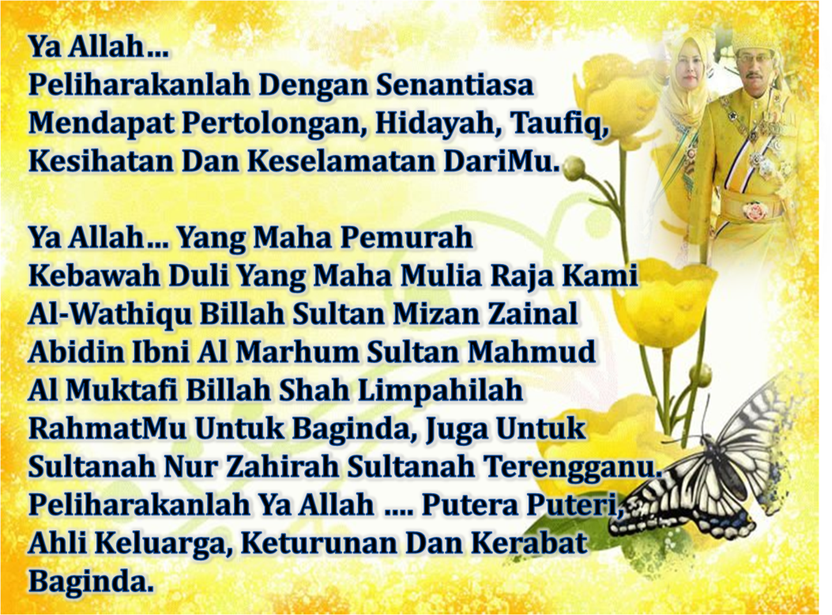

Slide 35
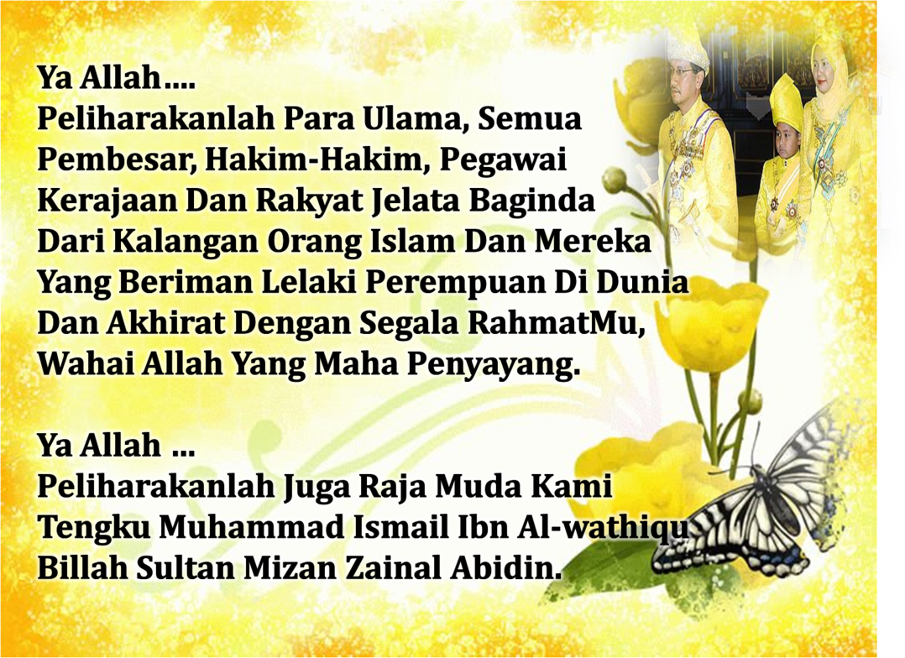

Slide 36
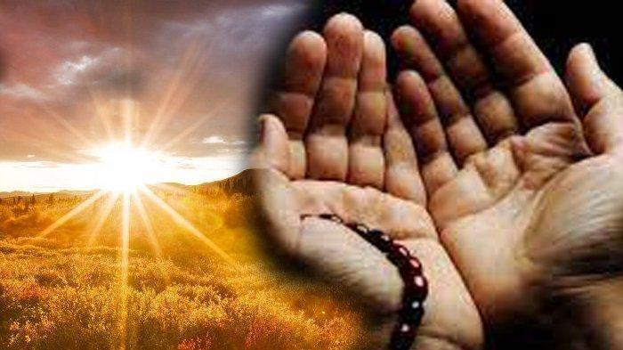
DOA …
Ya Allah, wahai Zat Yang Maha Pengasih...
Hindarilah kami daripada segala malapetaka, bala bencana dan wabak penyakit, daripada kekejian dan kemungkaran, daripada pelbagai persengketaan, kekejaman dan huru hara, daripada kesulitan dan kesengsaraan, yang nampak mahupun yang tersembunyi.
Sesungguhnya Engkau Maha Berkuasa
atas segala sesuatu...

Slide 37
DOA PENUTUP…
رَبَّنَا آتِنَا فِي الدُّنْيَا حَسَنَةً وَفِي الآخِرَةِ حَسَنَةً
وَقِنَا عَذَابَ النَّارِ
Kurniakanlah Kepada Kami Kebaikan Di Dunia Dan Kebaikan Di Akhirat Serta Hindarilah Kami Dari Seksaan Neraka
وَصَلَّى اللهُ عَلىَ سَيِّدِنَا مُحَمَّدٍ وَعَلىَ آلِهِ وَصَحْبِهِ وَسَلَّمْ.
وَالْحَمْدُ للهِ رَبِّ الْعَالَمِيْنَ

Slide 38
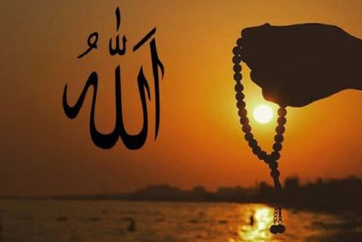
عِبَادَ اللهِ!
اُذْكُرُوْا اللهَ الْعَظِيْمَ يَذْكُرْكُمْ،
وَاشْكُرُوْهُ عَلَى نِعَمِهِ يَزِدْكُمْ،
وَلَذِكْرُ اللهِ أَكْبَرُ، وَاللهُ يَعْلَمُ مَا تَصْنَعُوْنَ

Slide 39
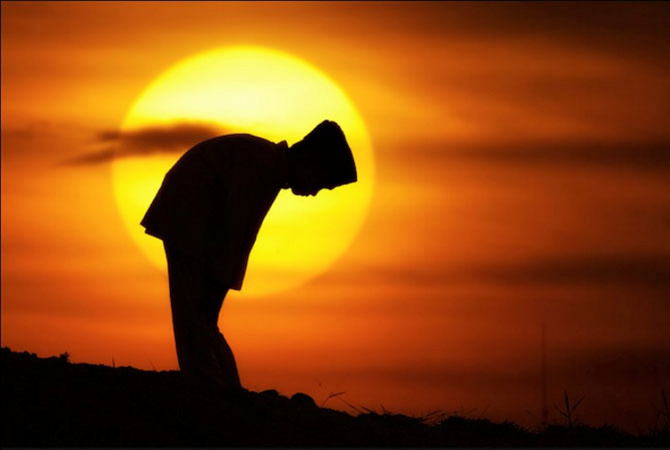
قُوْمُوْا إِلَى صَلاتِكُمْ،
يَرْحَمْكُمُ الله

